Slide 1

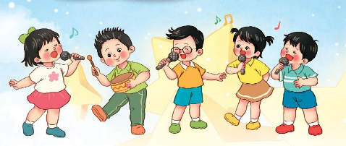
Âm nhạc 1
ÔN TẬP CUỐI NĂM

Slide 2
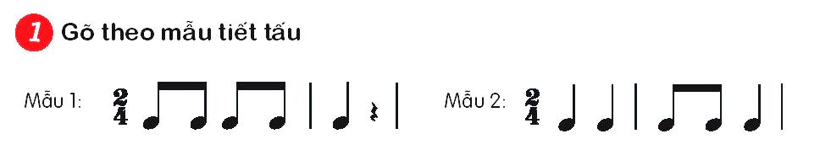

Slide 3

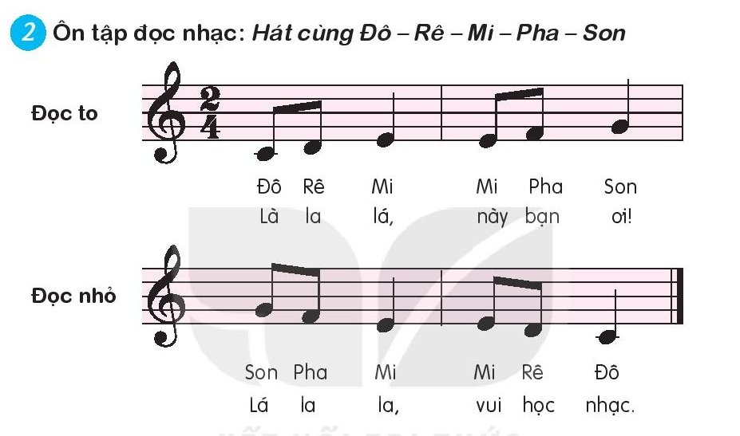

Slide 4
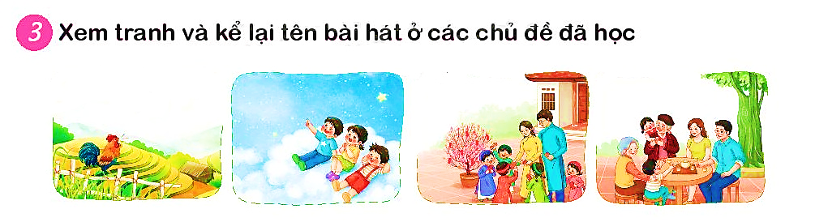

Xúc xắc xúc xẻ
Cây gia đình
Ngôi sao lấp lánh
Gà gáy

Slide 5
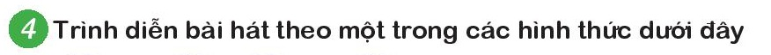
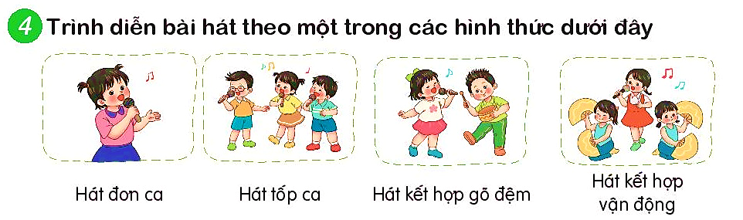

Slide 6
ÔN TẬP CUỐI NĂM

